Slide 1
Муниципальное бюджетное дошкольное образовательное учреждение «Детский сад № 62 «КАРАВАЙ» города Смоленска
Приложение к проекту
НЕИЗВЕДАННОЕ РЯДОМ.
УДИВИТЕЛЬНАЯ ВОДА.
Воспитатель:
Семкина Олеся Михайловна

Slide 2
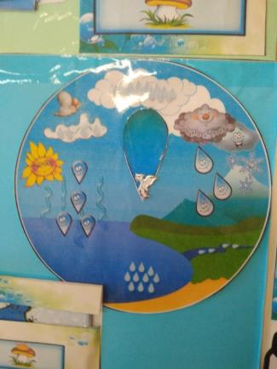
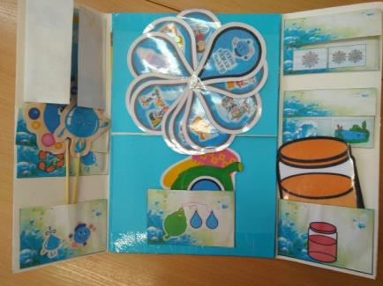
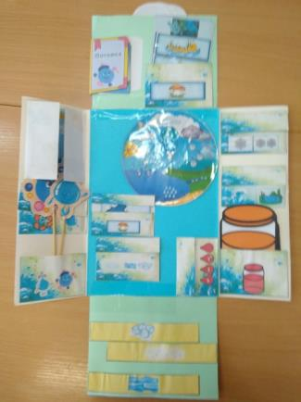
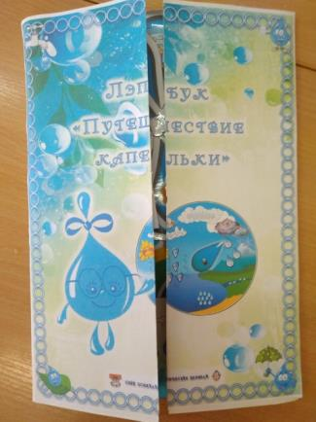
ЛЭПБУК «ПУТЕШЕСТВИЕ КАПЕЛЬКИ»
Notes:
Лэпбук в игровой форме познакомит детей с круговоротом воды в природе, тремя состояниями воды, значением ее для человека и природы.
Также лэпбук содержит игры на формирование математических представлений, восприятия цвета, эмоций. Включает дыхательную гимнастику, загадки и потешки по теме.

Slide 3
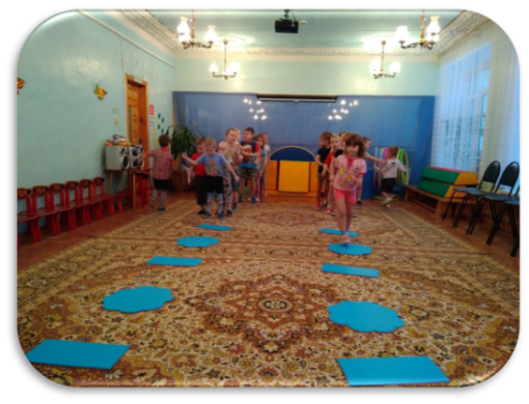
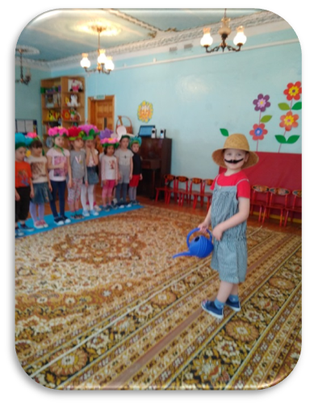
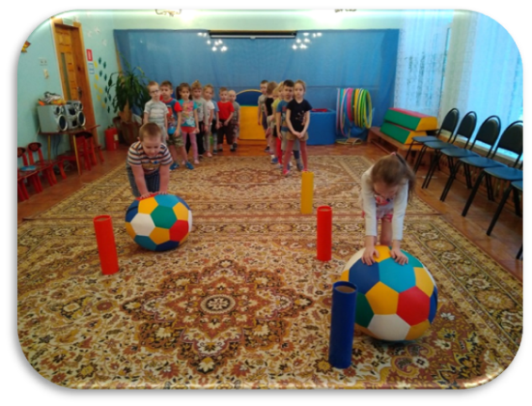
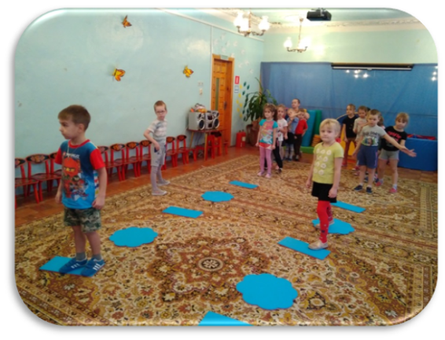
СОВМЕСТНАЯ РАБОТА С ИНСТРУКТОРОМ ПО ФК

Slide 4
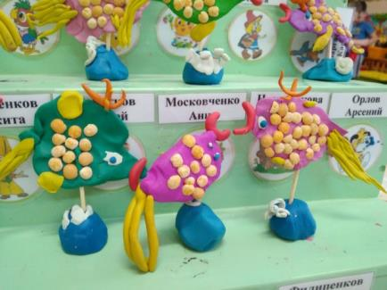
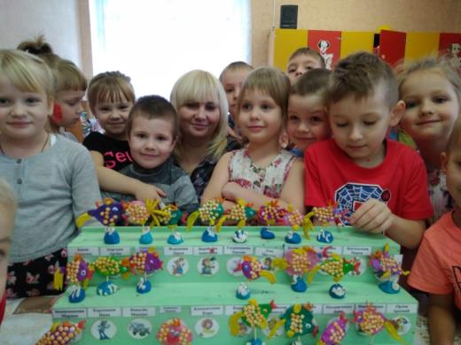
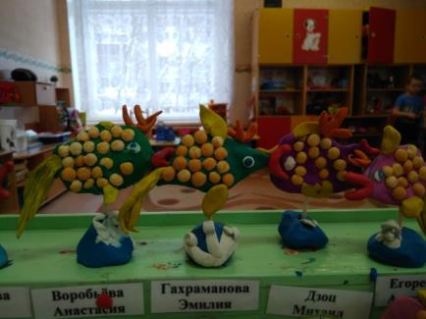
Совместная работа с педагогом дополнительного образования по ИЗО. ЛЕПКА «ЗОЛОТАЯ РЫБКА»
Notes:
Совместная работа с педагогом по ИЗО Мешковой С. А. Лепка «Золотая рыбка»

Slide 5
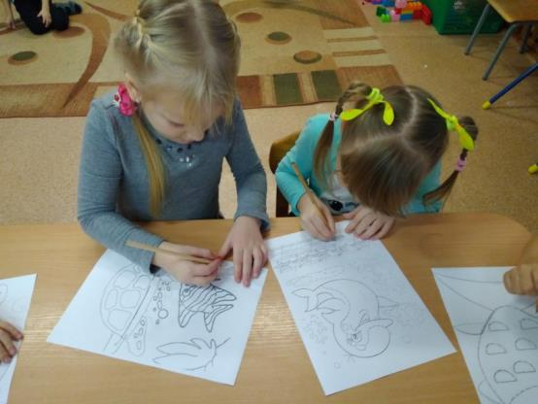
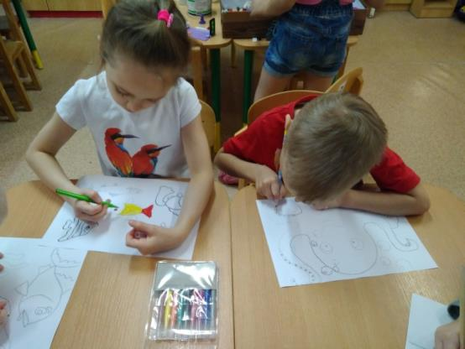
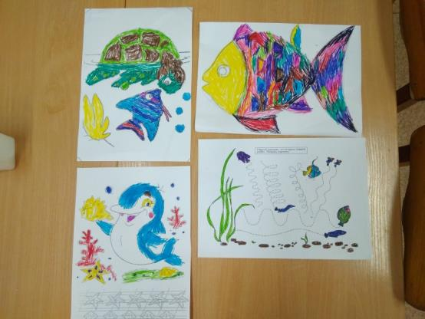
Рисование по точкам
Notes:
Самостоятельная деятельность детей. Рисование по точкам «Подводный мир»

Slide 6
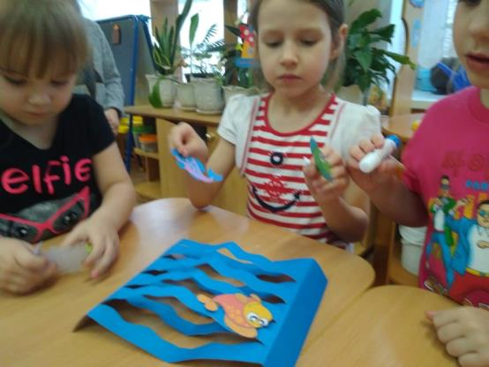
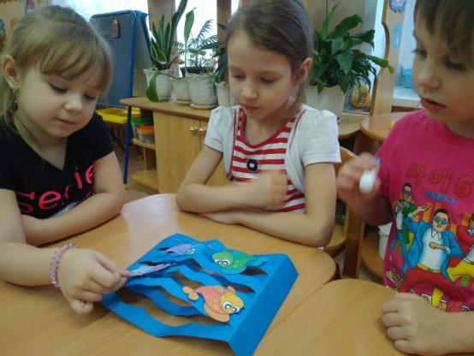
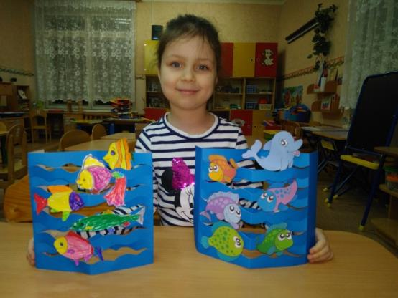
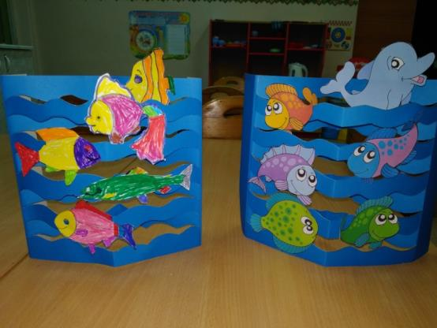
Изготовление макета «Аквариум для рыбок»
Notes:
Изготовление макета «Аквариум для рыбок»

Slide 7
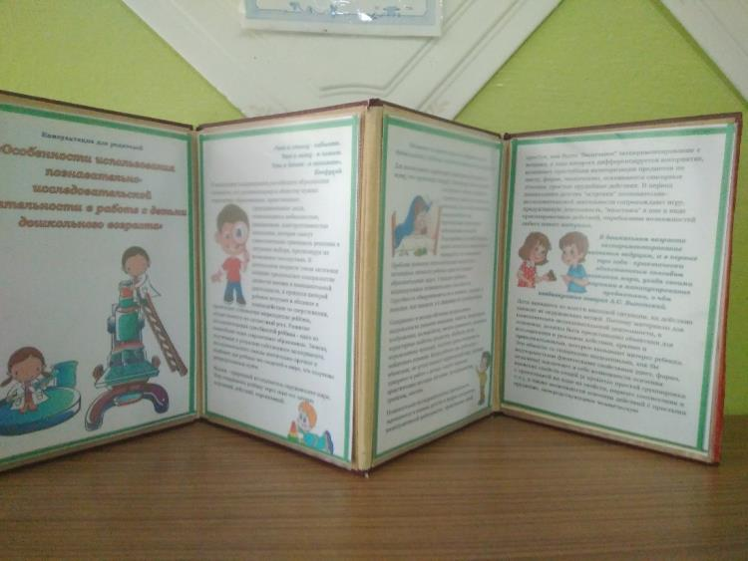
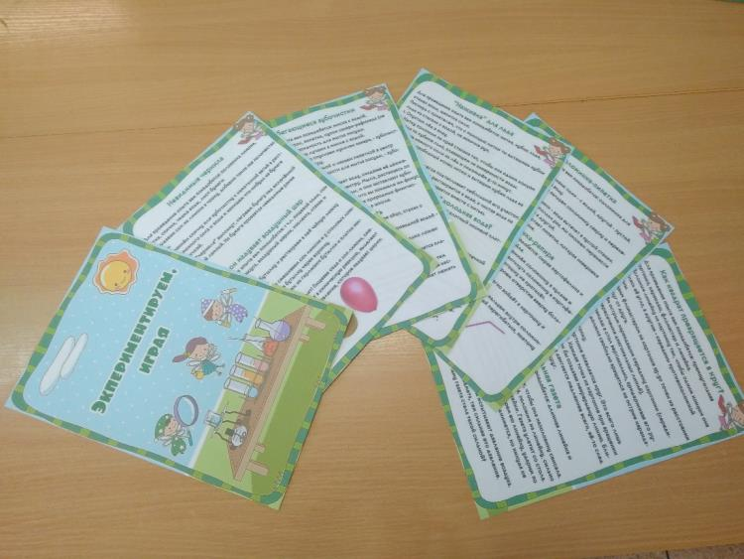
Консультации для родителей

Slide 8
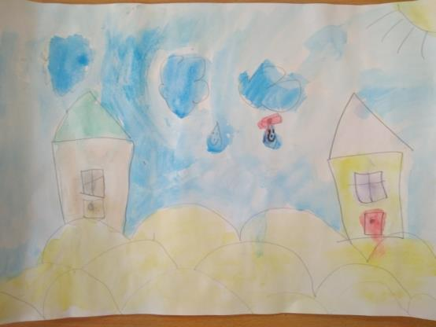
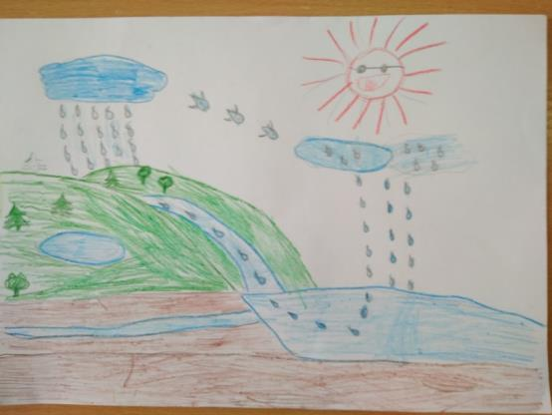
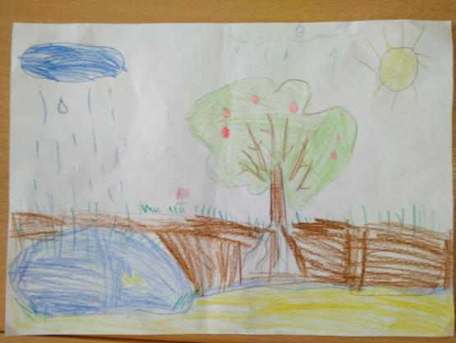
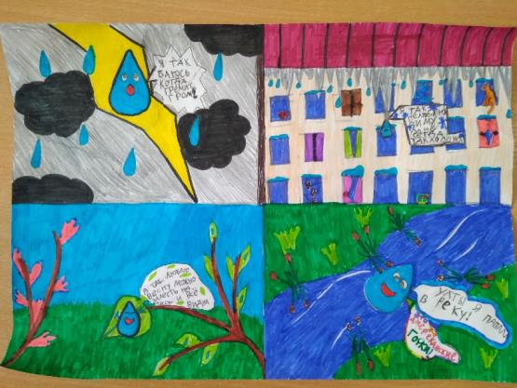
Совместная работа с родителями «Путешествие капельки»
Notes:
Прочитав сказку «Путешествие капельки», предложила детям дома вместе с родителями сделать иллюстрации к ней.

Slide 9
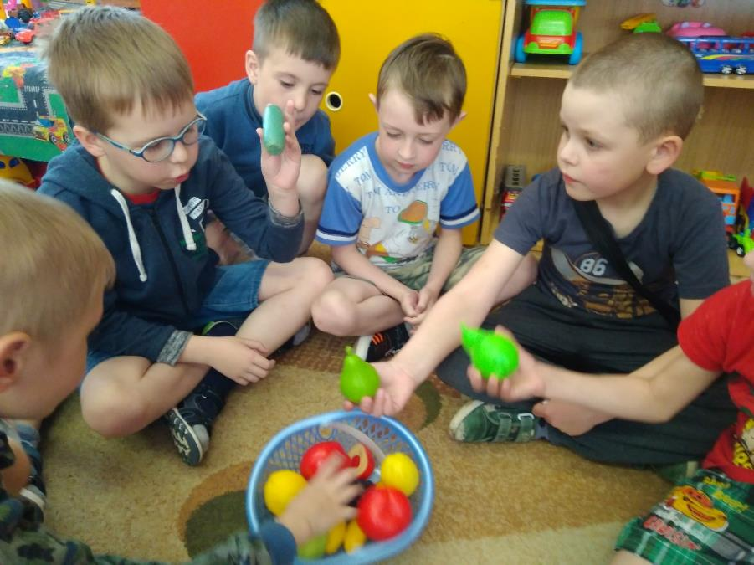
ОПЫТНО-ЭКСПЕРИМЕНТАЛЬНАЯ ДЕЯТЕЛЬНОСТЬ
В каких продуктах содержится вода

Slide 10
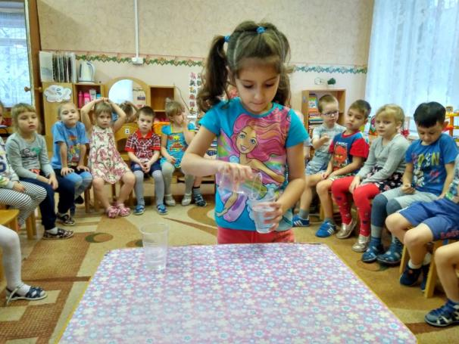
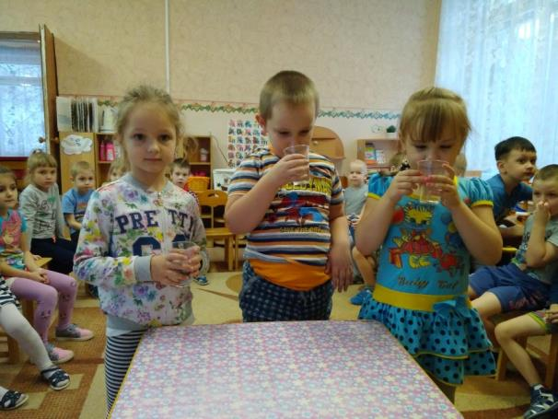
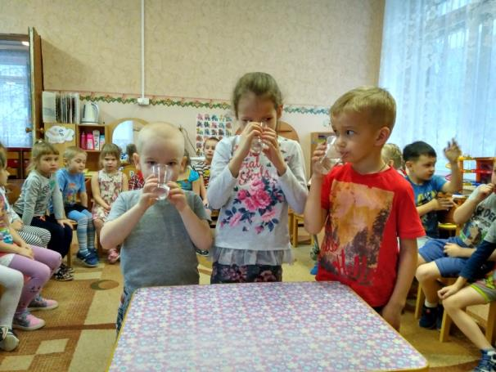
СВОЙСТВА ВОДЫ
Вода прозрачная, у воды нет цвета, вкуса, запаха.
В жидком состоянии способна течь

Slide 11
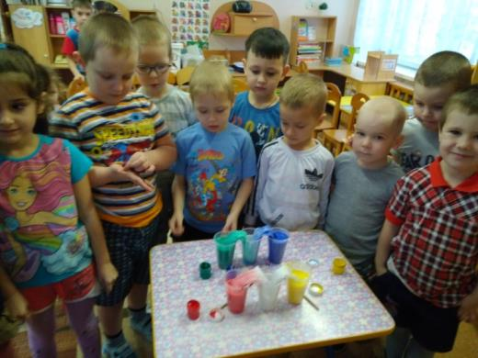
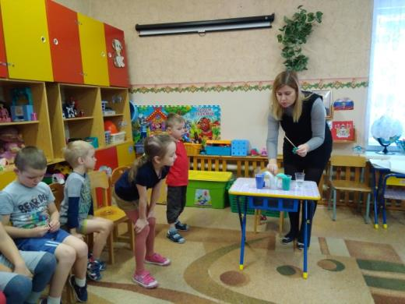
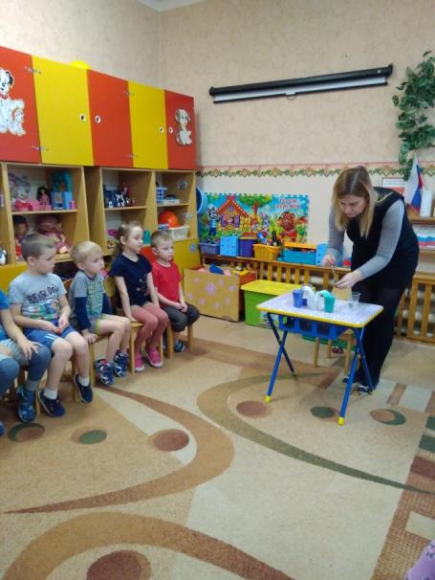
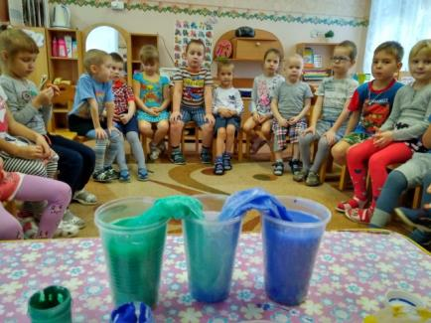
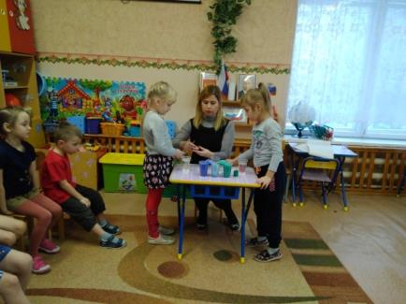
ОПЫТ «ПЕРЕМЕЩЕНИЕ ВОДЫ»
Notes:
Опыт «Перемещение воды»
Нам потребовалось:
— 3 пустых стакана (в зависимости от того, сколько цветов вы делаете)
— вода
— пищевой краситель
— бумажные полотенца
Заполнить стакан для каждого цвета и добавьте пищевой краситель. Нам понадобится дополнительный пустой стакан такого же размера для каждой пары цветов.
Разрезали бумажное полотенце пополам, а затем сложили его в четверть продольно. Один конец бумажного полотенца опустили в цветную воду и один конец в пустой стакан. Благодаря действию капиллярных сил вода перемещается или «ходит» вверх по бумажному полотенцу в пустой стакан. Средний сосуд заполняется водой до тех пор, пока уровень воды во всех банках не сравняется.

Slide 12
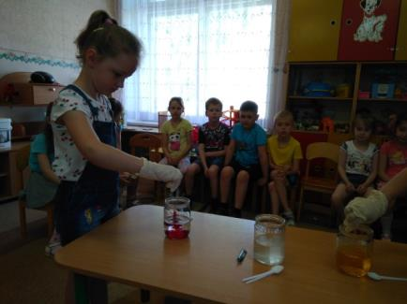
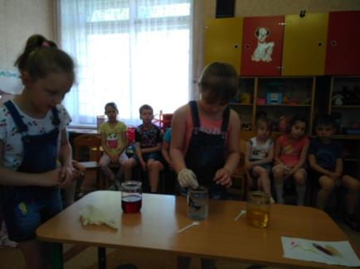
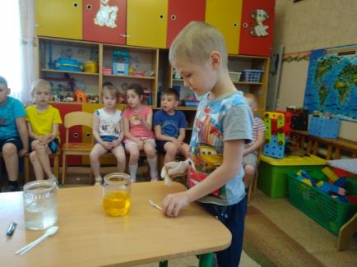
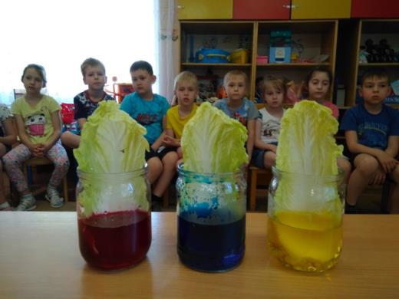
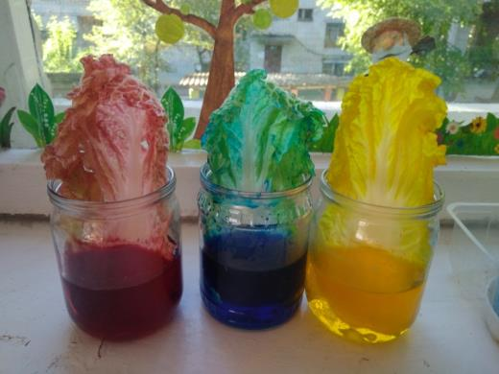
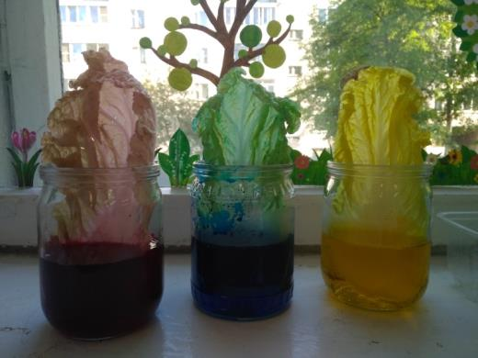
ОПЫТ С ПЕКИНСКОЙ КАПУСТОЙ ИЛИ,
КАК ПЬЮТ РАСТЕНИЯ
Notes:
Опыт с пекинской капустой или, как растения пьют воду. Для проведения эксперимента нам понадобятся 3 баночки, красители, листья пекинской капусты, вода. Добавили в один стакан пищевой краситель красного цвета, во второй –синего, в третий – жёлтого, и поставили в них по одному листу пекинской капусты. Уже после прогулки мы заметили, что листья стали окрашиваться. Через сутки цвет стал еще более выраженным. Жилки листа выполняют роль проводника для воды и растворенных в ней веществ. Всасывая подкрашенную воду, листья поменяли свой цвет.
Вывод: Листья пекинской капусты окрасились в цвета пищевого красителя, значит, вода движется по растениям

Slide 13
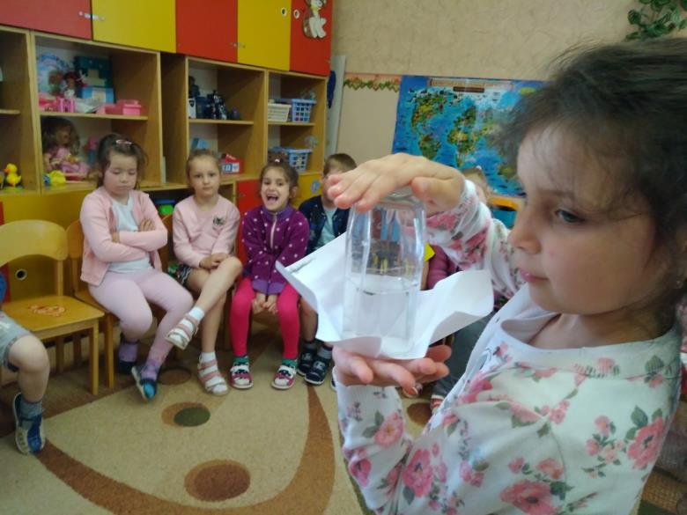
КРЫШКА ИЗ БУМАГИ
Notes:
Крышка из бумаги. Что будет, если перевернуть стакан с водой? Конечно, она выльется! А если прижать бумагу к стакану и перевернуть его? Бумага упадет и вода все равно прольется на пол? Давайте проверим. Аккуратно вырезаем бумагу. Кладем сверху на стакан. И аккуратно переворачиваем стакан. Бумага прилипла к стакану, как намагниченная, и вода не выливается. Чудеса!
Вывод: когда мы накрываем стакан с водой листком бумаги и переворачиваем, то на лист с одной стороны давит вода, а с другой стороны (с самого низу) — воздух! Давление воздуха оказалось больше давления воды в стакане, вот листок и не падает.

Slide 14
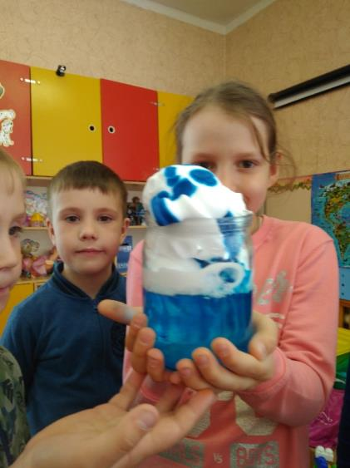
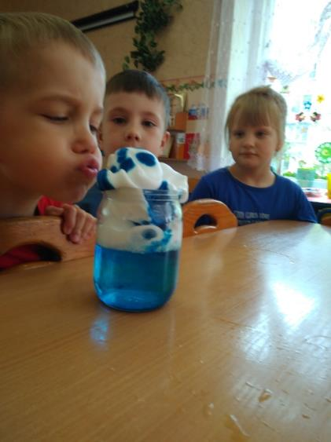
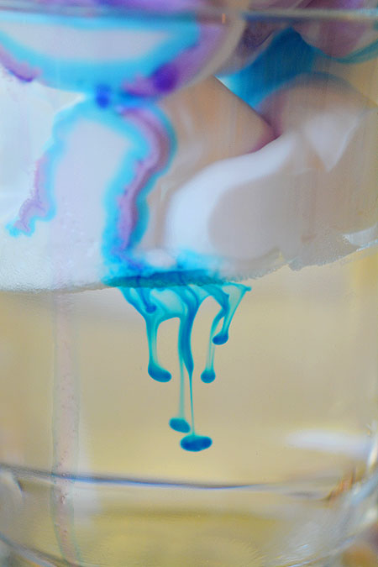
ДОЖДЕВЫЕ ОБЛАКА
Notes:
Опыт «Дождевые облака»
Дети были в восторге от этой простой забавы, объясняющей им, как идет дождь (схематично, конечно): сначала вода накапливается в облаках, а потом проливается на землю.
Понадобится: пена для бритья, стакан с водой, окрашенная вода, пипетка.
Ход: в банку налейте воды примерно на 2/3. Выдавите пену прямо поверх воды, чтобы она стала похожа на кучевое облако. Теперь пипеткой на пену накапайте (а лучше доверьте это ребенку) окрашенную воду. И теперь осталось только наблюдать, как цветная вода пройдет сквозь облако и продолжит свое путешествие ко дну стакана.

Slide 15
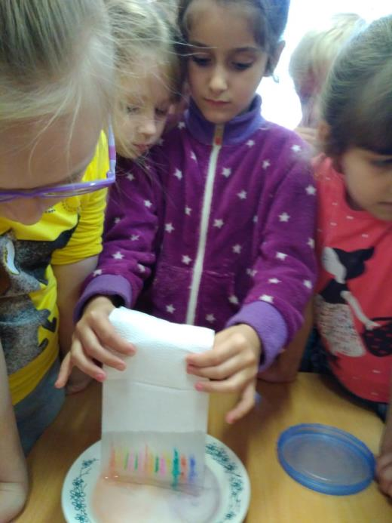
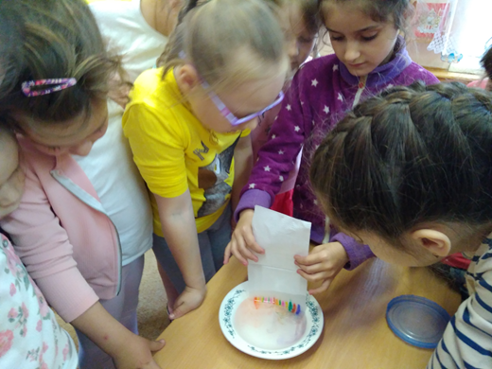
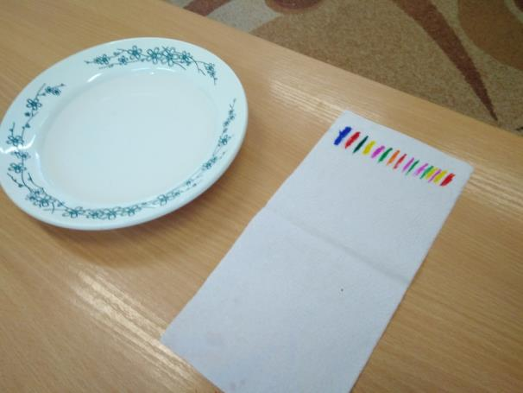
РАДУЖНАЯ САЛФЕТКА
Notes:
Радужная салфетка
Яркий и очень простой опыт. На салфетке рисуем точки фломастером. Опускаем край салфетки немного в воду. Наблюдаем, как вода поднимается по салфетке вверх, при этом цвета смешиваются, и точки превращаются в полосочки.

Slide 16
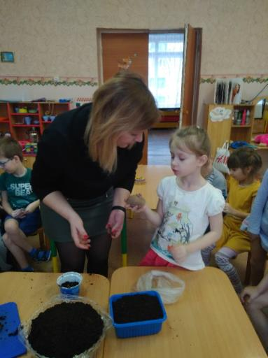
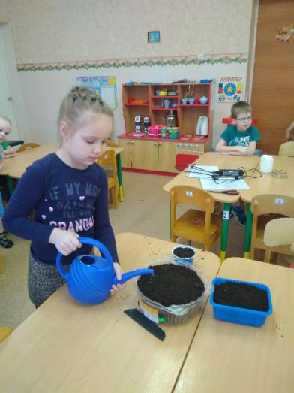
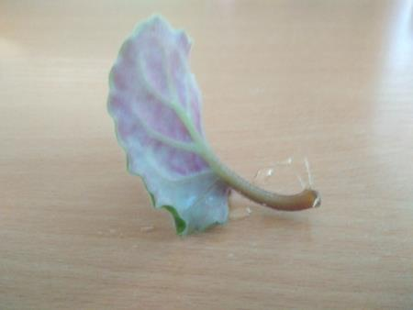
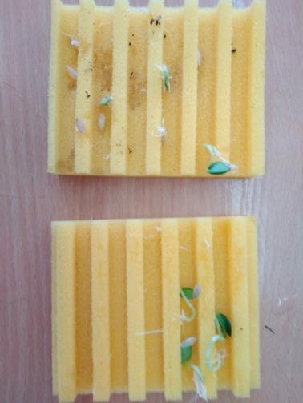
ЖИВОТВОРНОЕ СВОЙСТВО ВОДЫ
Растениям легче дышится, если почву взрыхлить и полить.
Notes:
Опыт «Животворное свойство воды».
Цель: Показать важное свойство воды – давать жизнь живому.
Ход: Наблюдение за листиком фиалки, поставленным в воду, он дал корни. Наблюдение за проращиванием одинаковых семян в губке: сухой и влажной. Наблюдение за картофелем.
Вывод: Вода даёт жизнь живому.

Slide 17
БУМАЖНЫЕ ЛОТОСЫ
Notes:
Бумажные лотосы
Вырезали из бумаги с ребятами цветочки из цветной бумаги, загнули лепестки к центру, а потом опустили в воду. Все просто, но перед нами распускались бумажные цветы. Это было завораживающе. А лепестки раскрываются, потому что бумага намокает и становится тяжелой!

Slide 18
МОЖНО ЛИ ВЫТОЛКНУТЬ ВОДУ
Notes:
Как вытолкнуть воду?
Цель: Формировать представления о том, что уровень воды повышается, если в воду класть предметы.
Материал: мерная ёмкость с водой, камешки, предмет в ёмкости.
Перед детьми ставится задача: достать предмет из ёмкости, не опуская руки в воду и не используя разные предметы-помощники (например, сачок). Если дети затруднятся с решением, то воспитатель предлагает класть камешки в сосуд до тех пор, пока уровень воды не дойдёт до краёв.
Вывод: камешки, заполняя ёмкость, выталкивают воду.

Slide 19
НАСОС ИЗ СВЕЧИ
Notes:
Насос из свечи
Может ли свечка поднять воду вверх? Ставим свечку на блюдце и зажигаем ее. Наливаем подкрашенную воду на блюдце. Накрываем свечу стаканом. Через некоторое время вода втянется внутрь стакана.
Вывод: когда мы накрыли горящую свечу стаканом, свеча потухла, воздух внутри стакана остыл, и поэтому давление уменьшилось, вот вода из блюдца и стала всасываться внутрь.

Slide 20
ВОДОЛАЗНЫЙ КОЛОКОЛ
Notes:
Опыт «Водолазный колокол»
Если взять стакан с кусочком бумаги внутри и посмотреть внимательно на него, кажется, что кроме бумаги ничего нет, однако это не так, в нем есть воздух.
Когда мы переворачиваем стакан вверх «ногами» и опускаем в воду, воздух не дает воде подобраться к бумаге, вот почему она остается сухой.
Кстати, именно это свойство используется в водолазных колоколах

Slide 21
КРУГОВОРОТ ВОДЫ В ПРИРОДЕ. ИСПАРЕНИЕ.
Notes:
«Испарение»
Цель. Познакомить детей с превращениями воды из жидкого в газообразное состояние и обратно в жидкое.
Материалы: сосуд с горячей водой, крышка для сосуда, лед.
Процесс. Вскипятите воду, накройте сосуд крышкой и покажите, как сконденсированный пар превращается снова в капли и падает вниз.
Вывод: горячая вода нагревает воздух в банке. Он поднимается вверх и сталкивается с холодной крышкой. Образовавшийся водяной пар начинает скапливаться, превращаясь в небольшое облако.
Ребенку объясняем, что вода океанов, морей и рек точно так же испаряется, поднимается в виде пара вверх, где охлаждается в верхних слоях атмосферы, конденсируется в облаках и снова выпадает дождем на землю. Это явление называется круговорот воды в природе.

Slide 22
ДРЕССИРОВКА СПИЧЕК
Notes:
Дрессировка спичек.
В тарелку с водой кладём несколько спичек, в центр опускаем кусок сахара-рафинада и — о чудо! Спички соберутся в центр. Наверное, наши спички — сластёны!? А в другую тарелку капнем в немного жидкого мыла: спичкам это не нравится — они «разбегаются» в разные стороны! На самом деле всё просто: сахар впитывает воду, создавая тем самым её движение к центру, а мыло, наоборот — растекается по воде и увлекает за собой спички.

Slide 23
ЛАВОВАЯ ЛАМПА
Notes:
Опыт «Лавовая лампа».
В стакан наливаем обычной воды примерно на треть объема. Затем добавляем краситель и перемешиваем деревянной палочкой. Наливаем растительное масло. И удивляемся эффекту того, что масло с водой не смешивается, а остается сверху, ввиду разной плотности веществ. Этот момент я объясняла детям, предварительно спросив их, что тяжелее, и предложив узнать ответ вот таким опытным путем. А теперь самое интересное. В колбочку бросаем любую шипучую таблетку. У нас был аспирин-С и наблюдаем за реакцией. Уже это приковало детские взгляды. Но потом я включила фонарик и поставила стакан на него. Эффект очень удивил.

Slide 24
Информационные ресурсы:
Веракса Н. Е., Галимов О. Р. Познавательно-исследовательская деятельность дошкольников. Для работы с детьми 4-7лет. - М.: Мозаика-Синтез, 2012.
Дыбина О.В., Поддъяков Н. Н., Рахманова Н. П., «Ребенок в мире поиска» Программа по организации поисковой деятельности детей дошкольного возраста / Под ред. О, В. Дыбиной. – М.: ТЦ Сфера, 2009.
Дыбина О.В. Неизведанное рядом: занимательные опыты и эксперименты– М., 2011.
Меркулова Т.В. Проектная деятельность в детском саду: наука и педагогическая практика, 2010г.
Рыжова Н.А. Волшебница вода. Учебно-методический комплект по экологическому образованию дошкольников. — М.: Линка-Пресс, 1997.
Самородова А.П., Л.В. Теплякова «Игры в экологическом воспитании детей в дошкольном возрасте». Тамбов 2006г.
Скоролупова О.А. «Занятия с детьми дошкольного возраста по теме «Вода». Скрипторий Москва 2003г.
Тугушева Г. П., Чистякова А. Е. «Экспериментальная деятельность детей среднего и старшего дошкольного возраста»: Методическое пособие. – СПб.: ДЕТСТВО – ПРЕСС, 2011.
Шорыгина Т. А. «Беседы о воде в природе» Методические рекомендации. – М., ТЦ Сфера, 2013.
Интернет-источник: http://kids-covenok.ru/; allforchildren.ru/
https://docplayer.ru ; https://portalpedagoga.ru; https://childage.ru; http://naukaveselo.ru/opyityi-s-vodoy-dlya-doshkolnikov.html

Slide 25
СПАСИБО
ЗА
ВНИМАНИЕ!

